Slide 1

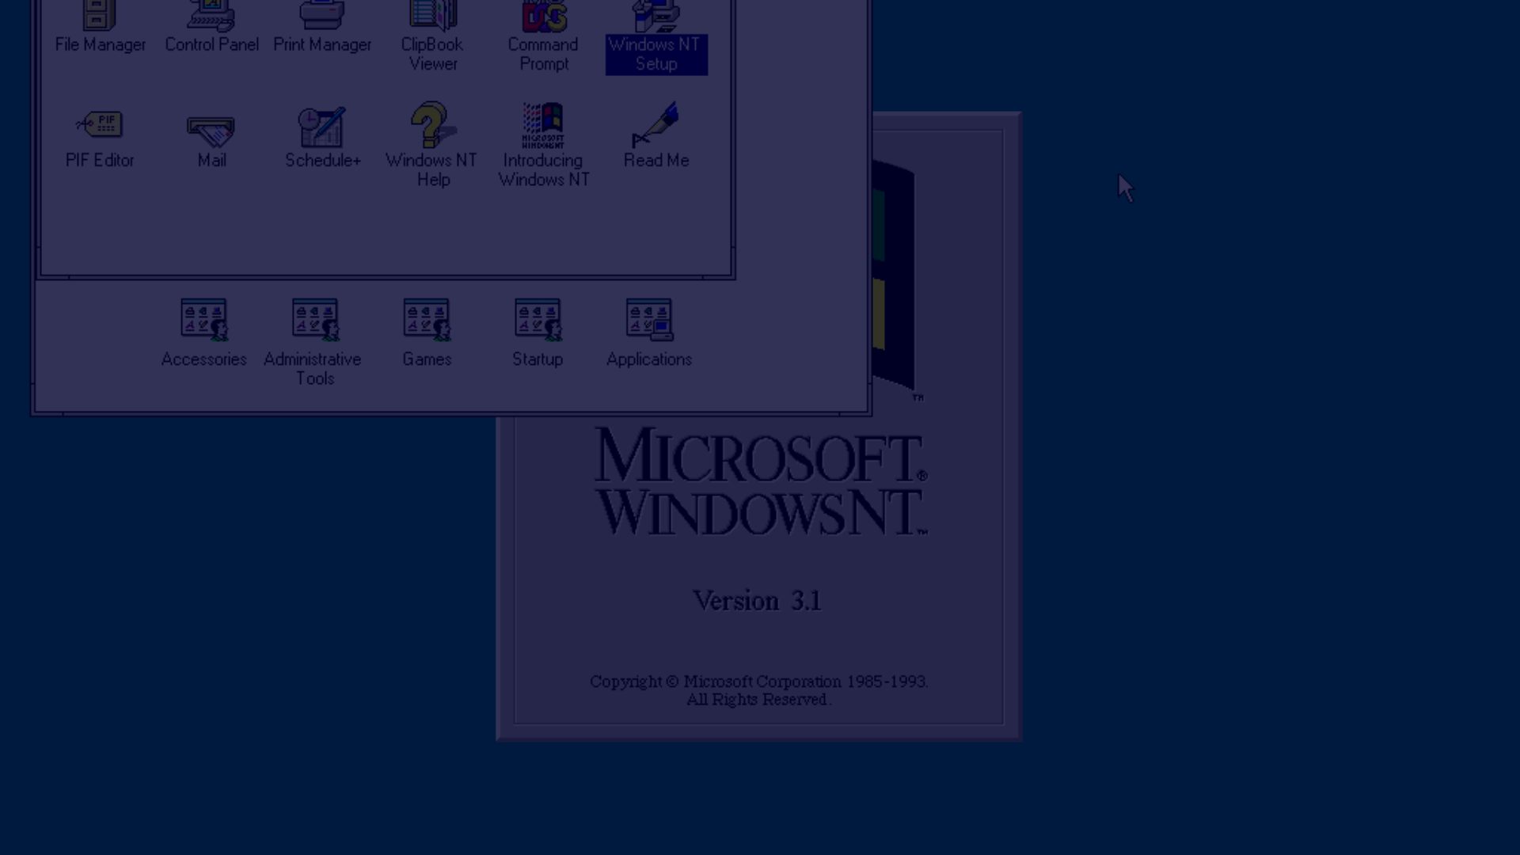

Windows 1.0
Windows 1.0 fue la primera versión del sistema operativo Windows lanzada por Microsoft en 1985. Introdujo una interfaz gráfica de usuario con ventanas, iconos y menús, reemplazando el antiguo MS-DOS. Requería al menos 192 KB de memoria RAM y 5-10 MB de espacio en disco duro.

Slide 2

Windows 2.0:
Windows 2.0, lanzado en 1987, mejoró la interfaz gráfica y permitió la superposición de ventanas. Requería 512 KB de memoria RAM y 6-7 MB de espacio en disco duro. Esta versión también introdujo los "program manager" y "file manager".
Este progreso significativo en la navegación y la interfaz de usuario estableció las bases para futuras versiones de Windows.

Slide 3
Windows 3.0
Windows 3.0, lanzado en 1990, fue un gran avance con mejoras significativas en rendimiento y funcionalidad. Requería al menos 1 MB de memoria RAM y 10-15 MB de espacio en disco duro.
1
Mejoras Gráficas
Introdujo soporte para 256 colores y mejoras en la interfaz gráfica, lo que permitió una experiencia visual más atractiva.
2
Aplicaciones Multitarea
Permitió a los usuarios ejecutar varias aplicaciones al mismo tiempo, lo que mejoró la eficiencia y productividad.
3
Compatibilidad con Programas
Agregó soporte para una amplia gama de programas de software, aumentando la versatilidad del sistema operativo.

Slide 4
Windows 95
Windows 95, lanzado en 1995, fue un hito importante con su interfaz de usuario completamente renovada. Requería al menos 4 MB de memoria RAM y 50-55 MB de espacio en disco duro.
Menú de Inicio
Plug and Play
Microsoft Network
Introdujo el icónico menú de inicio, proporcionando acceso rápido a programas, documentos y configuraciones del sistema.
Implementó la tecnología Plug and Play para facilitar la instalación de dispositivos hardware, como impresoras y tarjetas de sonido.
Presentó el Microsoft Network, un servicio de acceso a Internet, marcando la incursión oficial de Microsoft en la era de Internet.

Slide 5
Windows 98
Windows 98, lanzado en 1998, mejoró la integración de hardware y software, mejoró la administración de energía y ofreció una interfaz más atractiva. Requería al menos 16 MB de memoria RAM y 205-225 MB de espacio en disco duro.
Además, introdujo un soporte de memoria USB mejorado y mejoró la administración de dispositivos.

Slide 6



Windows XP
Windows XP, lanzado en 2001, fue aclamado por su estabilidad y usabilidad. Requería al menos 64 MB de memoria RAM y 1.5 GB de espacio en disco duro.
Interfaz Gráfica
Seguridad
Compatibilidad
Presentó una interfaz gráfica más intuitiva y atractiva, que era altamente personalizable para los usuarios.
Ofreció mejoras significativas en la seguridad informática con actualizaciones automáticas y un cortafuegos integrado.
Mantuvo una alta compatibilidad con hardware y software existentes.

Slide 7
Windows 7
Windows 7, lanzado en 2009, se centró en la usabilidad, el rendimiento y la compatibilidad con versiones anteriores. Requería al menos 1 GB de memoria RAM y 16-20 GB de espacio en disco duro.
Introdujo la barra de tareas renovada, la función de anclaje de programas y mejoras en el rendimiento del sistema.

Slide 8
windows 8
Windows 8, lanzado en 2012, presentó una interfaz de usuario completamente nueva con énfasis en pantallas táctiles. Requería al menos 1 GB de memoria RAM y 16-20 GB de espacio en disco duro.
1
Interfaz Moderna
2
Integración en la Nube
3
Arranque Rapido
Introdujo Live Tiles y una pantalla de inicio moderna, optimizada para dispositivos con pantalla táctil.
Presentó un inicio más rápido y mejorado con la capacidad de iniciar desde un disco USB.
Ofreció una integración más profunda con servicios en la nube, como SkyDrive (ahora conocido como OneDrive).

Slide 9
windows 10
Windows 10, lanzado en 2015, marcó el comienzo del enfoque "Windows como servicio" de Microsoft. Requería al menos 1 GB de memoria RAM (32 bits) o 2 GB (64 bits) y 16-20 GB de espacio en disco duro.
Versatilidad
Ofreció modos de escritorio tradicionales y una interfaz optimizada para dispositivos táctiles.
Cortana
Integró a Cortana, un asistente virtual personal, para proporcionar un control más intuitivo y basado en voz.
Windows Store
Introdujo la Windows Store, que ofrecía una amplia gama de aplicaciones, juegos y entretenimiento.

Slide 10
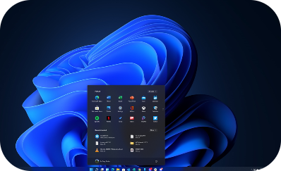
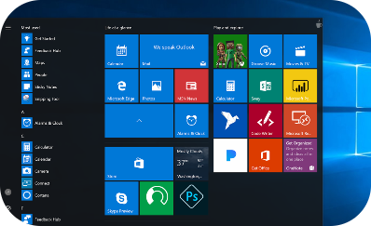
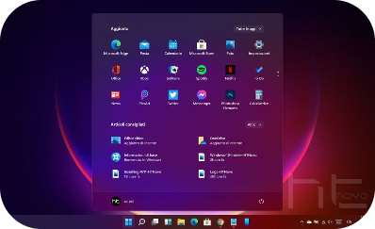
Windows 11
Windows 11, lanzado en 2021, presentó una interfaz de usuario renovada, centrada en la productividad y la creatividad. Requiere al menos 4 GB de memoria RAM y 64 GB de espacio en disco duro.
Nueva Interfaz
Menú de Inicio Renovado
Mejoras en Juegos
Ofrece una interfaz de usuario innovadora con diseños redondeados, mejoras en las funciones de Snap y creaciones más personalizadas.
Presentó mejoras en el rendimiento de juegos y una integración más profunda con Xbox Game Pass.
Introdujo el nuevo menú de inicio centralizado, proporcionando una experiencia más organizada y eficiente para los usuarios.

